Slide 1
Ανάλυση αντιπάλου στα Στημένα

Slide 2
Τι είναι οι στημένες φάσεις ?

Slide 3
Στημένες φάσεις σε αμυντικό και επιθετικό τομέα

Slide 4
Έναρξη παιχνιδιού

Slide 6
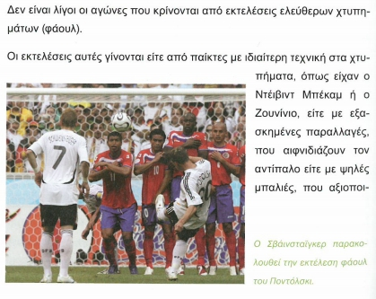
Εκτέλεση φάουλ

Slide 7
Ανάλυση αντιπάλου σε εκτέλεση φάουλ στην επίθεση

Slide 8
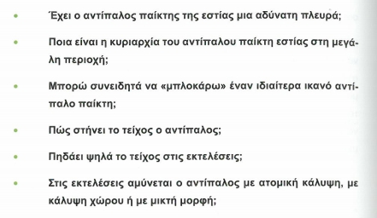
Ανάλυση αντιπάλου σε εκτέλεση φάουλ στην άμυνα

Slide 9
Εκτέλεση κορνερ

Slide 10
Χαρακτηριστικά του κόρνερ

Slide 11
Συμπέρασμα 1.

Slide 12
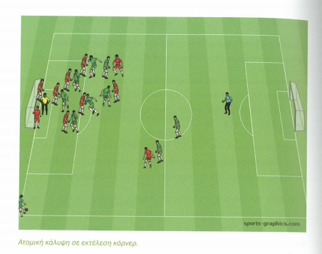
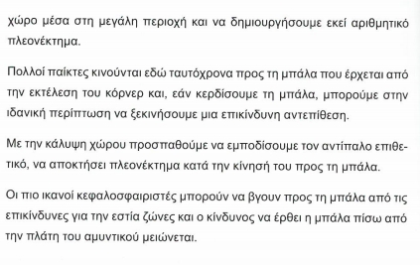
Συμπέρασμα 2.

Slide 19
Ευχαριστώ για την Προσοχή σας

